Slide 1
Използвайте мобилните устройства на безопасно място 8-ото правило за безопасност на WAVE

Slide 2
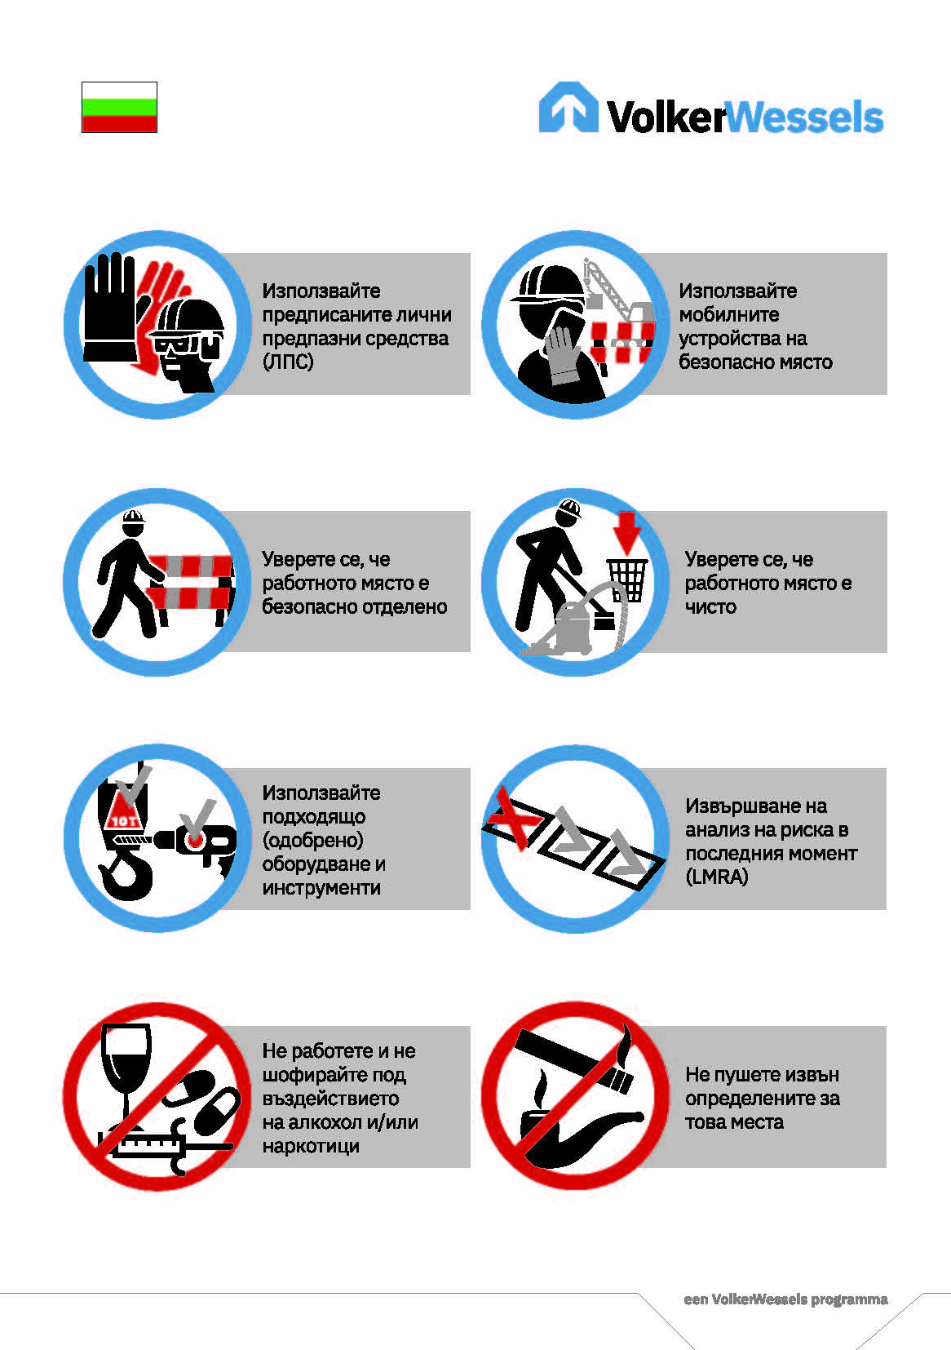
Основна информация
Ценностите и правилата за безопасност на WAVE гарантират, че всички ще се приберем вкъщи в безопасност. Мобилните устройства се превърнаха във важна част от ежедневието ни. Независимо дали става дума за въпроси, свързани с работата, или за лични въпроси, или за да поддържаме връзка с близките си, през по-голямата част от денонощието близките ни могат да се свържат с нас. На работното място това е полезно, за да можем бързо да организираме всичко в паузите между различните дейности, но може да възникнат и рискове, когато съчетаваме използването им в ежедневната ни работа.
В тези инструкции се обяснява защо VolkerWessels въвежда^{8-о} правило за безопасност и как можете да използвате безопасно мобилно устройство на работното място.

Slide 3
Използване на мобилни устройства

Slide 4
Риск > Какво може да се обърка?
Разсейвате се, когато използвате устройството (за съобщения, имейли, онлайн срещи, телефониране и т.н.), и в резултат на това не сте напълно съсредоточени върху собствената си безопасност и безопасността на хората около вас.
Могат да възникнат опасни ситуации, например в близост до оборудване, тежки предмети или местен трафик.
Можете неволно да се окажете в опасната зона на превозните средства.
Ако се обаждате на служител, зает в производството, обаждането може да го разконцентрира.
През последните години използването на мобилни устройства е допринесло за случаите с фатален изход във VolkerWessels.

Slide 5
Рискове > във VolkerWessels
< ЕТИКЕТ: поставете тук съпътстващи материали за Вашата компания. Това могат да бъдат снимки, показващи как използването на мобилни устройства може да доведе до опасни ситуации, или например съответните доклади за основни рискове от приложението WAVE. >

Slide 6
Мерки > какво трябва да направите? При подготовката на работните дейности
Когато подготвяте работните дейности, определете едно или повече места, където мобилните устройства могат да се използват безопасно.
Отделете тези места по видим и безопасен начин.
Информирайте работещите на работното място за безопасното използване на мобилни устройства на мястото и за това къде им е позволено да използват безопасно мобилно устройство.

Slide 7
Мерки > какво трябва да направите? На работните места
Обаждайте се от безопасно място.
Стойте неподвижно, когато провеждате телефонно обаждане, за да избегнете падане или спъване.
Използването на устройството (например за обаждане) трябва да е кратко! Ако разговорът ще отнеме повече време или ако е труден разговор, най-добре паркирайте колата или машината или се обадете по-късно.
Използвайте мобилните устройства само за служебни цели (например за заявяване на оборудване, докладване на неизправности или инциденти и злополуки чрез приложението WAVE).
Провеждайте лични разговори по време на планираните почивки и прекъсвания.
Забранено е да държите смартфона си в ръка, докато шофирате и/или управлявате автомобил или машина!
Забранено е екранът да бъде включен по време на видео разговор, докато управлявате автомобила или машината. Ако разговорът е труден, помислете дали да не паркирате колата.

Slide 8
Какво е безопасно място?
Мобилните устройства трябва да се използват на безопасно място. Безопасно място е:
Мястото, определено от проекта или от ръководителя и по възможност обозначено като безопасно място.
Извън маршрута на работния трафик или местния трафик.
На разстояние най-малко 4 метра от ръбове, отвори и вдлъбнатини във връзка с риска от падане.
Далеч от товари, които се вдигат или издигат, и извън радиуса на завъртане на машини.
В зона, защитена от експлозия (опасни материали).
Където сте ясно видими за колегите си.

Slide 9
Когато разговаряте
Разсейват ли Ви мобилните устройства на работното място?
Какво можете да направите на това работно място, за да работите (по-)безопасно с мобилни устройства?

Slide 10
Благодаря Ви за вниманието!
veiligheid@volkerwessels.com
https://www.volkerwessels.com/nl/downloadpagina-veiligheid

Slide 11
Допълнителни въпроси за обсъждане
Допълнителни въпроси за инструкциите. Използвайте въпросите по Ваша преценка.
Кой е докладвал за ситуация, свързана с мобилно устройство?
Винаги ли сте в безопасност, когато говорите по телефона?
Колко често използвате телефона си в колата? И защо?
Какво можете да направите, за да използвате безопасно мобилно устройство на работното място?
Къде е мястото, определено за безопасно използване на мобилно устройство на конкретното работно място?
Кой има приложението WAVE на телефона си? За какво беше последният отчет, който изготвихте?

